Slide 1
Augmented Reality
(AR)

Slide 2
Apa itu Augmented Reality?
Realitas tertambah, atau kadang dikenal dengan singkatan bahasa Inggrisnya AR (augmented reality), adalah teknologi yang menggabungkan benda maya dua dimensi dan ataupun tiga dimensi ke dalam sebuah lingkungan nyata tiga dimensi lalu memproyeksikan benda-benda maya tersebut dalam waktu nyata (real time).
Tidak seperti realitas maya (virtual reality) yang sepenuhnya menggantikan kenyataan, realitas tertambah sekedar menambahkan atau melengkapi kenyataan.
●
●

Slide 3
Apa itu Augmented Reality?
Realitas tertambah dapat diaplikasikan untuk semua indera, tidak hanya visual, termasuk pendengaran, sentuhan, dan penciuman.
Gunanya untuk memperkaya pengalaman penggunanya, membantu persepsi dan interaksi penggunanya dengan dunia nyata.
Informasi yang ditampilkan oleh benda maya membantu pengguna melaksanakan kegiatan- kegiatan dalam dunia nyata.
●
●
●

Slide 4
Apa bedanya dengan efek?
●
Efek tambahan (misal visual effect) tidak dapat diajak berinteraksi dan hanya dinikmati secara searah saja.
Milgram dan Kishino (1994) merumuskan kerangka kemungkinan penggabungan dan peleburan dunia nyata dan dunia maya ke dalam sebuah kontinuum virtualitas. Sisi yang paling kiri adalah lingkungan nyata yang hanya berisi benda nyata, dan sisi paling kanan adalah lingkungan maya yang berisi benda maya.
●

Slide 5

Virtuality Continuum
Dalam realitas tertambah, yang lebih dekat ke sisi kiri, lingkungan bersifat nyata dan benda bersifat maya, sementara dalam augmented virtuality atau virtualitas tertambah, yang lebih dekat ke sisi kanan, lingkungan bersifat maya dan benda bersifat nyata. Realitas tertambah dan virtualitas tertambah digabungkan menjadi mixed reality atau realitas campuran.
●

Slide 6
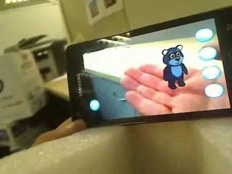
Contoh Augmented Reality

Slide 7
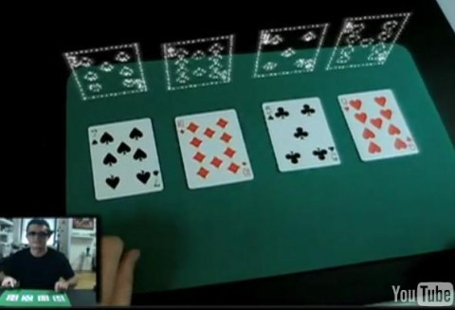
Contoh Augmented Reality

Slide 8
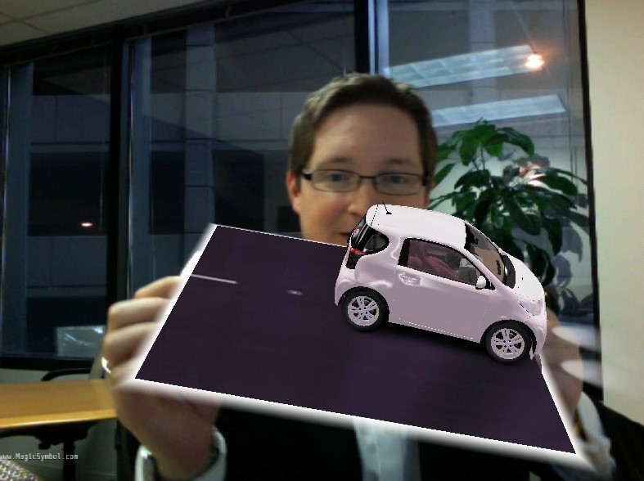
Contoh Augmented Reality

Slide 9
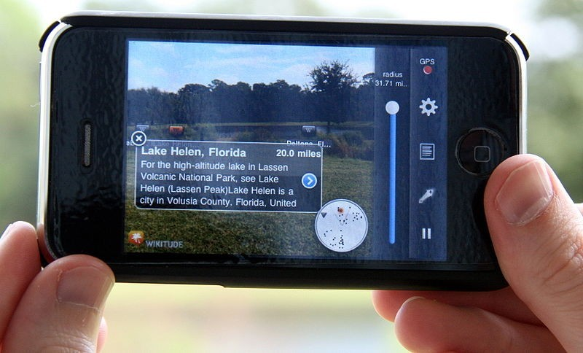
Contoh Augmented Reality

Slide 10
Augmented Reality & Computer Vision?
Langkah-langkah Computer Vision:
Image Acquisition
Computer Vision Process Conclusion/Decision
Feature Extraction
Image Preprocessing
Image Analysis
Segmentation/Detection

Slide 11
Augmented Reality & Computer Vision?
Langkah-langkah Augmented Reality:
Image Acquisition
Computer Vision Process Conclusion/Decision
Add Virtual Elements

Slide 12
Augmented Reality & Computer Vision?
Alur Data
Conclusion/Decision
Image Acquisition
Computer Vision Process
Real-time input Device
Add Virtual Elements
Display

Slide 13
Augmented Reality & Computer Vision
●
Dapat menggunakan dan menerapkan langkah-langkah computer vision yang sudah ada, tetapi
Membutuhkan real-time input device (misal kamera) untuk mengakuisisi citra dalam mewujudkan “reality” tersebut.
Setelah ada hasil analisis, proses akan menambahkan atau mengubah objek/elemen virtual dalam scene citra, yang kemudian ditampilkan
Lakukan akuisisi citra seterusnya untuk dilakukan proses pengenalan. (Dengan atau tanpa keikutsertaan informasi elemen tambahannya)
●
●
●

Slide 14
Augmented Reality & Computer Vision?
Peralatan AR
Image Acquisition
Real-time input Device
Computer Vision Process Conclusion/Decision
Add Virtual Elements
Computer, Handheld Devices, Embedded Systems, GPS, etc.
Digital Camera
Display
Display devices: screen, google.

Slide 15
Good sides of Augmented Reality
●
Augmented reality is one way to bring experiential and location-based learning to students by supplementing existing worlds rather than creating new ones.
Augmented reality installations can be built to take advantage of existing or low-cost infrastructure. The use of nearly ubiquitous devices such as cell phones may permit rapid experimentation and evolution of augmented reality applications.
Enabling near-real simulations in medical, military, automotive and many fields which needs laboratory testing.
●
●

Slide 16
Augmented Reality Downsides
●
Many augmented reality projects rely on specific or customized hardware, and the mechanisms that correlate data added by technology with the real world are often technically complex. Despite falling costs for hardware overall, augmented reality projects can be expensive to develop and maintain.
Today’s augmented reality projects typically focus on individual users and may not lend themselves to team activities or group learning. In addition, augmented reality projects may resemble entertainment, raising questions about their pedagogical value.
Educators must be careful to ensure that activities have educational merit and that students do not become infatuated with the technology alone.
●
●

